Slide 1
KÍNH CHÀO QUÝ THẦY CÔ

Slide 2
Điều kiện chuẩn:
Áp suất 1 bar
Nồng độ 1 mol/l
(đối với chất tan trong dung dịch
Nhiệt độ: 25⁰C (hay 298K)
Phản ứng hoá học
Chất đầu (cđ) → sản phẩm (sp)
Có sự biến đổi năng lượng dưới dạng nhiệt
→ biến thiên enthalpy của phản ứng ,
r: reaction (phản ứng)
Phản ứng toả nhiệt
Enthalpy tạo thành :
Phản ứng thu nhiệt
f: formation (tạo thành)
Biến thiên enthalpy chuẩn:
Enthalpy tạo thành chuẩn :

Slide 3
Phản ứng hoá học
Phản ứng toả nhiệt
Phản ứng thu nhiệt
xảy ra dễ dàng hơn
Biến thiên enthalpy chuẩn
Càng âm → phản ứng toả nhiệt càng lớn
Càng dương → phản ứng cần thu nhiệt càng nhiều

Slide 4
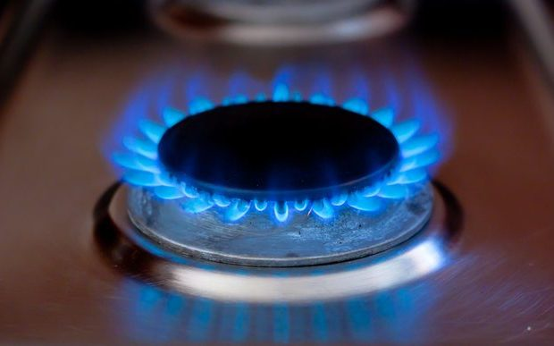
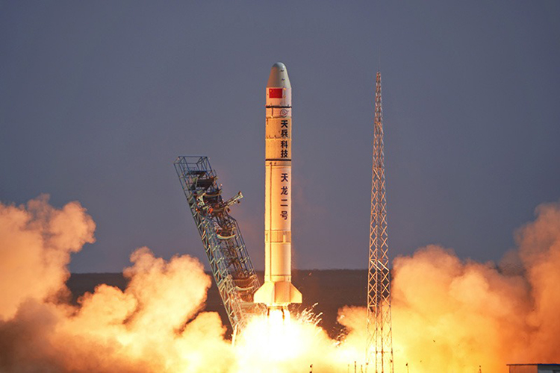
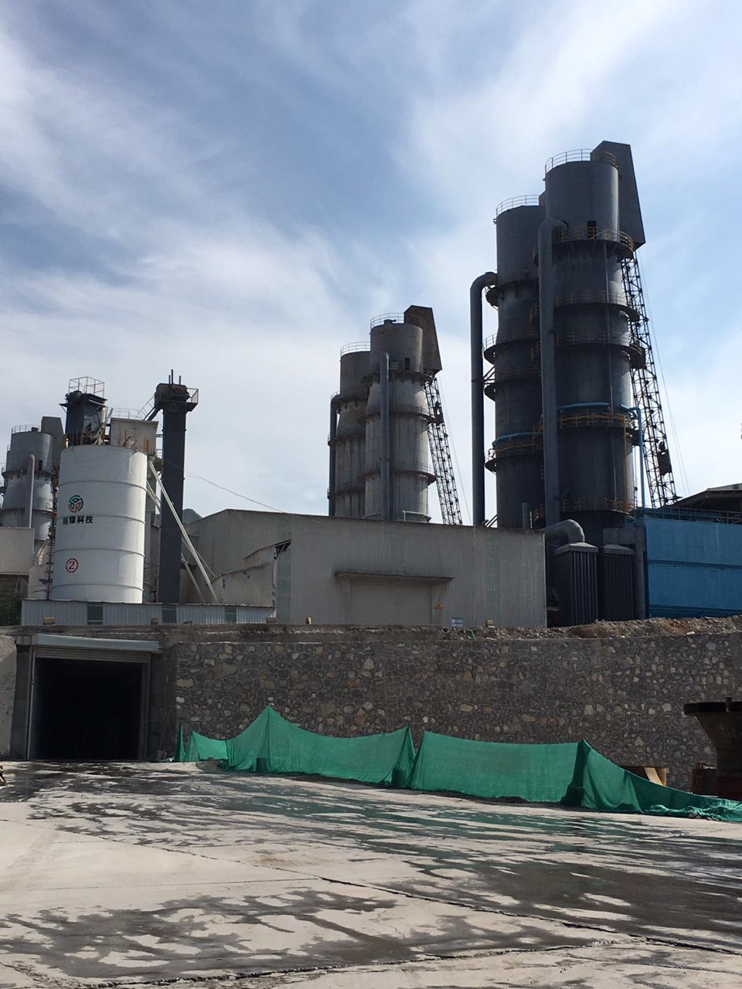
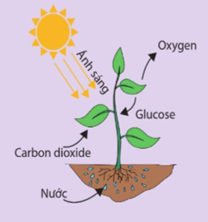
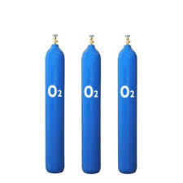

Slide 5
Một gia đình sử dụng một bình có chứa 12 kg khí methane để nấu ăn. Nếu trung bình mỗi ngày bếp tiêu thụ 100 kJ nhiệt lượng thì có thể dùng trong thời gian bao lâu?
Biết phản ứng xảy ra ở điều kiện chuẩn.
Bài 14: TÍNH BIẾN THIÊN ENTHALPY CỦA PHẢN ỨNG HOÁ HỌC
?

Slide 6
Bài 14: TÍNH BIẾN THIÊN ENTHALPY CỦA PHẢN ỨNG HOÁ HỌC
1) Tính biến thiên enthalpy của phản ứng dựa vào năng lượng liên kết
Có 2 cách:
1) Dựa vào năng lượng liên kết
2) Dựa vào enthalpy tạo thành

Slide 7
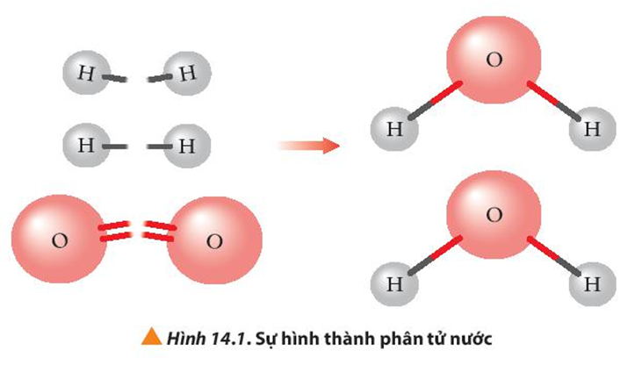
Bài 14: TÍNH BIẾN THIÊN ENTHALPY CỦA PHẢN ỨNG HOÁ HỌC
1) Tính biến thiên enthalpy của phản ứng dựa vào năng lượng liên kết
Năng lượng liên kết là gì?
E_{b}: bond energy
Năng lượng liên kết (E_{b}) là năng lượng cần thiết để phá vỡ 1 mol liên kết đó ở thể khí tạo thành các nguyên tử ở thể khí.
(1)
$${\text{Δ}\text{r} \text{Η}}_{\text{2}\text{9}\text{8}}^{\text{o}}=?$$

Slide 8
Bài 14: TÍNH BIẾN THIÊN ENTHALPY CỦA PHẢN ỨNG HOÁ HỌC
1) Tính biến thiên enthalpy của phản ứng dựa vào năng lượng liên kết
Khi cho H₂ phản ứng với O₂ tạo thành H₂O (ở thể khí)?
liên kết hoá học nào bị phá vỡ, liên kết hoá học nào được hình thành?
-Liên kết bị phá vỡ là H – H và O = O
- Liên kết được hình thành là liên kết O - H

Slide 9
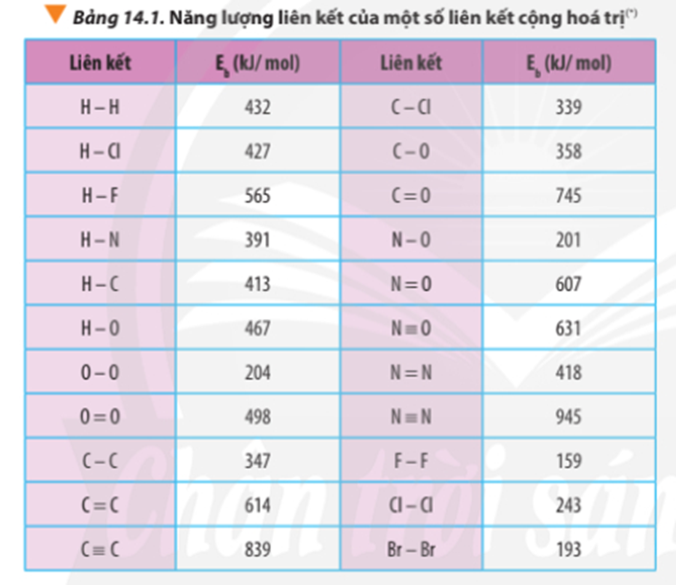
Phản ứng toả nhiệt
Năng lượng cần thiết phá vỡ 2 mol H₂: 2 x 432 = 864 kJ
Năng lượng cần thiết phá vỡ 1 mol O₂: 498 kJ
Tổng năng lượng thu vào để phá vỡ các liên kết: 864 + 498 = 1362 kJ
Năng lượng toả ra khi hình thành 2 mol H₂O: 2 x (2 x 467) = 1868 kJ
Chênh lệch năng lượng thu vào và toả ra của phản ứng là: 1362 - 1868 = -506 kJ

Slide 10
Bài 14: TÍNH BIẾN THIÊN ENTHALPY CỦA PHẢN ỨNG HOÁ HỌC
1) Tính biến thiên enthalpy của phản ứng dựa vào năng lượng liên kết
Xét phản ứng tổng quát:
Cách tính biến thiên enthalpy của phản ứng dựa vào năng lượng liên kết được áp dụng cho các phản ứng như thế nào? (liên kết và trạng thái của chất)
aA _{(g)} + bB _{(g)} mM _{(g)} + nN _{(g)}

Slide 11
Bài 14: TÍNH BIẾN THIÊN ENTHALPY CỦA PHẢN ỨNG HOÁ HỌC
1) Tính biến thiên enthalpy của phản ứng dựa vào năng lượng liên kết
Phiếu học tập.
1) a) Để tính biến thiên enthalpy của phản ứng dựa vào năng lượng liên kết phải biết được những đặc điểm gì của chất?
b) Xác định số lượng mỗi loại liên kết trong các phân tử sau: CH₄; CH₃Cl; NH₃; CO₂
2) Cho các phản ứng:
Dựa vào giá trị E_{b} (bảng 14.1), tính biến thiên enthalpy của các phản ứng trên ở điều kiện chuẩn. Cho biết đó là phản ứng thu nhiệt hay toả nhiệt?

Slide 12
Bài 14: TÍNH BIẾN THIÊN ENTHALPY CỦA PHẢN ỨNG HOÁ HỌC
1) Tính biến thiên enthalpy của phản ứng dựa vào năng lượng liên kết
Phiếu học tập.
1) a) Để tính biến thiên enthalpy của phản ứng dựa vào năng lượng liên kết phải biết được cấu tạo và số liên kết của mỗi loại trong chất
b) Xác định số lượng mỗi loại liên kết trong các phân tử sau:
CH₄ (4 liên kết C –H) ; CH₃Cl (3 liên kết C –H và 1 liên kết C – Cl) ; NH₃ (3 liên kết N –H); CO₂ (2 liên kết C= O)
2)
-710 kJ
-1308 kJ
-432 kJ

Slide 13
Bài 14: TÍNH BIẾN THIÊN ENTHALPY CỦA PHẢN ỨNG HOÁ HỌC
1) Tính biến thiên enthalpy của phản ứng dựa vào năng lượng liên kết
Bài tập:
Bài 1:
Xét pư: (1)
CH₄ _{(g)} + Cl₂ _{(g)} → CH₃Cl _{(g)} + HCl _{(g)}
Xét pư: (2)

Slide 14
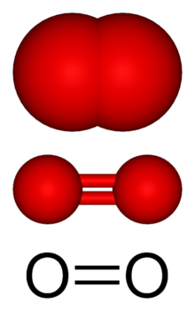
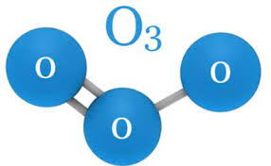
Bài 14: TÍNH BIẾN THIÊN ENTHALPY CỦA PHẢN ỨNG HOÁ HỌC
1) Tính biến thiên enthalpy của phản ứng dựa vào năng lượng liên kết
Bài tập:
Bài 2: Cho 2 phản ứng:
3O₂ 2O₃
2O₃ 3O₂
Dựa vào giá trị E_{b} (bảng 14.1), tính biến thiên enthalpy của các phản ứng trên ở điều kiện chuẩn.
Từ kết quả đó hãy cho biết O₂ hay O₃, phân tử nào bền hơn? Vì sao?

Slide 15
Bài 14: TÍNH BIẾN THIÊN ENTHALPY CỦA PHẢN ỨNG HOÁ HỌC
1) Tính biến thiên enthalpy của phản ứng dựa vào năng lượng liên kết
Bài tập:
Bài 2: Cho 2 phản ứng:
3O₂ 2O₃
2O₃ 3O₂
Xét pư: (1)
Xét pư: (2)
Pư (1) là phản ứng thu nhiệt, pư (2) là phản ứng toả nhiệt nên xảy ra dễ dàng hơn, do đó phân tử O₂ bền hơn phân tử O₃

Slide 16
Bài 3. Hydrogen (H₂) và hepthan (C₇H₁₆) đều có thể sử dụng để làm nhiên liệu cho tên lửa vì phản ứng cháy của chúng toả ra lượng nhiệt lớn
a) Tính biến thiên enthalpy chuẩn của phản ứng đốt cháy C₇H₁₆ (biết phân tử C₇H₁₆ có 6 liên kết C - C và 16 liên kết C – H)
b) Từ kết quả trên em hãy cho biết H₂ hay C₇H₁₆ là nhiên liệu hiệu quả hơn cho tên lửa?

Slide 17
Bài 3.
a) Biến thiên enthalpy chuẩn của phản ứng đốt cháy C₇H₁₆
b) Giả sử đốt cháy cùng một khối lượng của C₇H₁₆ và H₂ đều là 100 g Ta có: nC₇H₁₆ = 1 mol
→Lượng nhiệt toả ra từ 1 mol) C₇H₁₆ là 3734 kJ
Khi đó: nH₂ = 100 : 2 = 50 mol
→Lượng nhiệt toả ra từ 50 mol H₂ là:

Slide 18
Bài 14: TÍNH BIẾN THIÊN ENTHALPY CỦA PHẢN ỨNG HOÁ HỌC
Phản ứng nung đá vôi xảy ra như sau:
Để phân huỷ hoàn toàn 1 tấn đá vôi chứa 80% CaCO₃ cần cung cấp lượng nhiệt là bao nhiêu?

Slide 19
Bài 14: TÍNH BIẾN THIÊN ENTHALPY CỦA PHẢN ỨNG HOÁ HỌC
2) Tính biến thiên enthalpy của phản ứng dựa vào enthalpy tạo thành

Slide 20
Bài 14: TÍNH BIẾN THIÊN ENTHALPY CỦA PHẢN ỨNG HOÁ HỌC
Một gia đình sử dụng một bình có chứa 12 kg khí methane để nấu ăn. Nếu trung bình mỗi ngày bếp tiêu thụ 100 kJ nhiệt lượng thì có thể dùng trong thời gian bao lâu?
Biết phản ứng xảy ra ở điều kiện chuẩn.

